Slide 1

重庆通机的电磁兼容（EMC）测试及认证
Lucy huang
EMC GROUP (GZ)

Slide 2
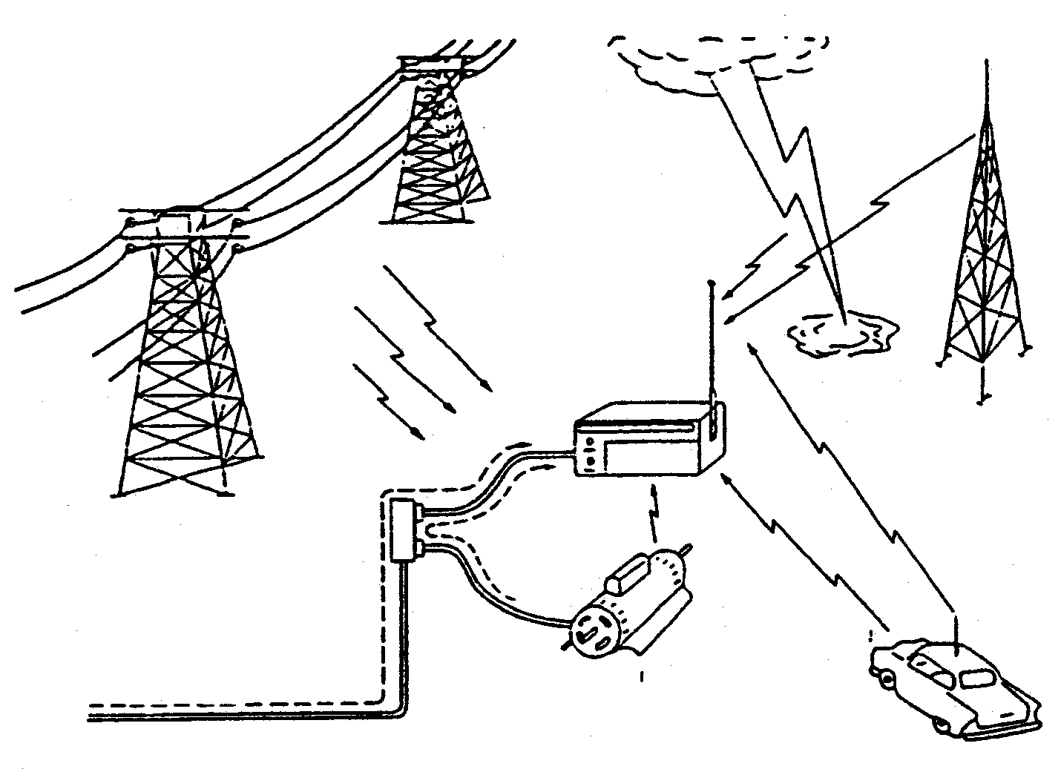
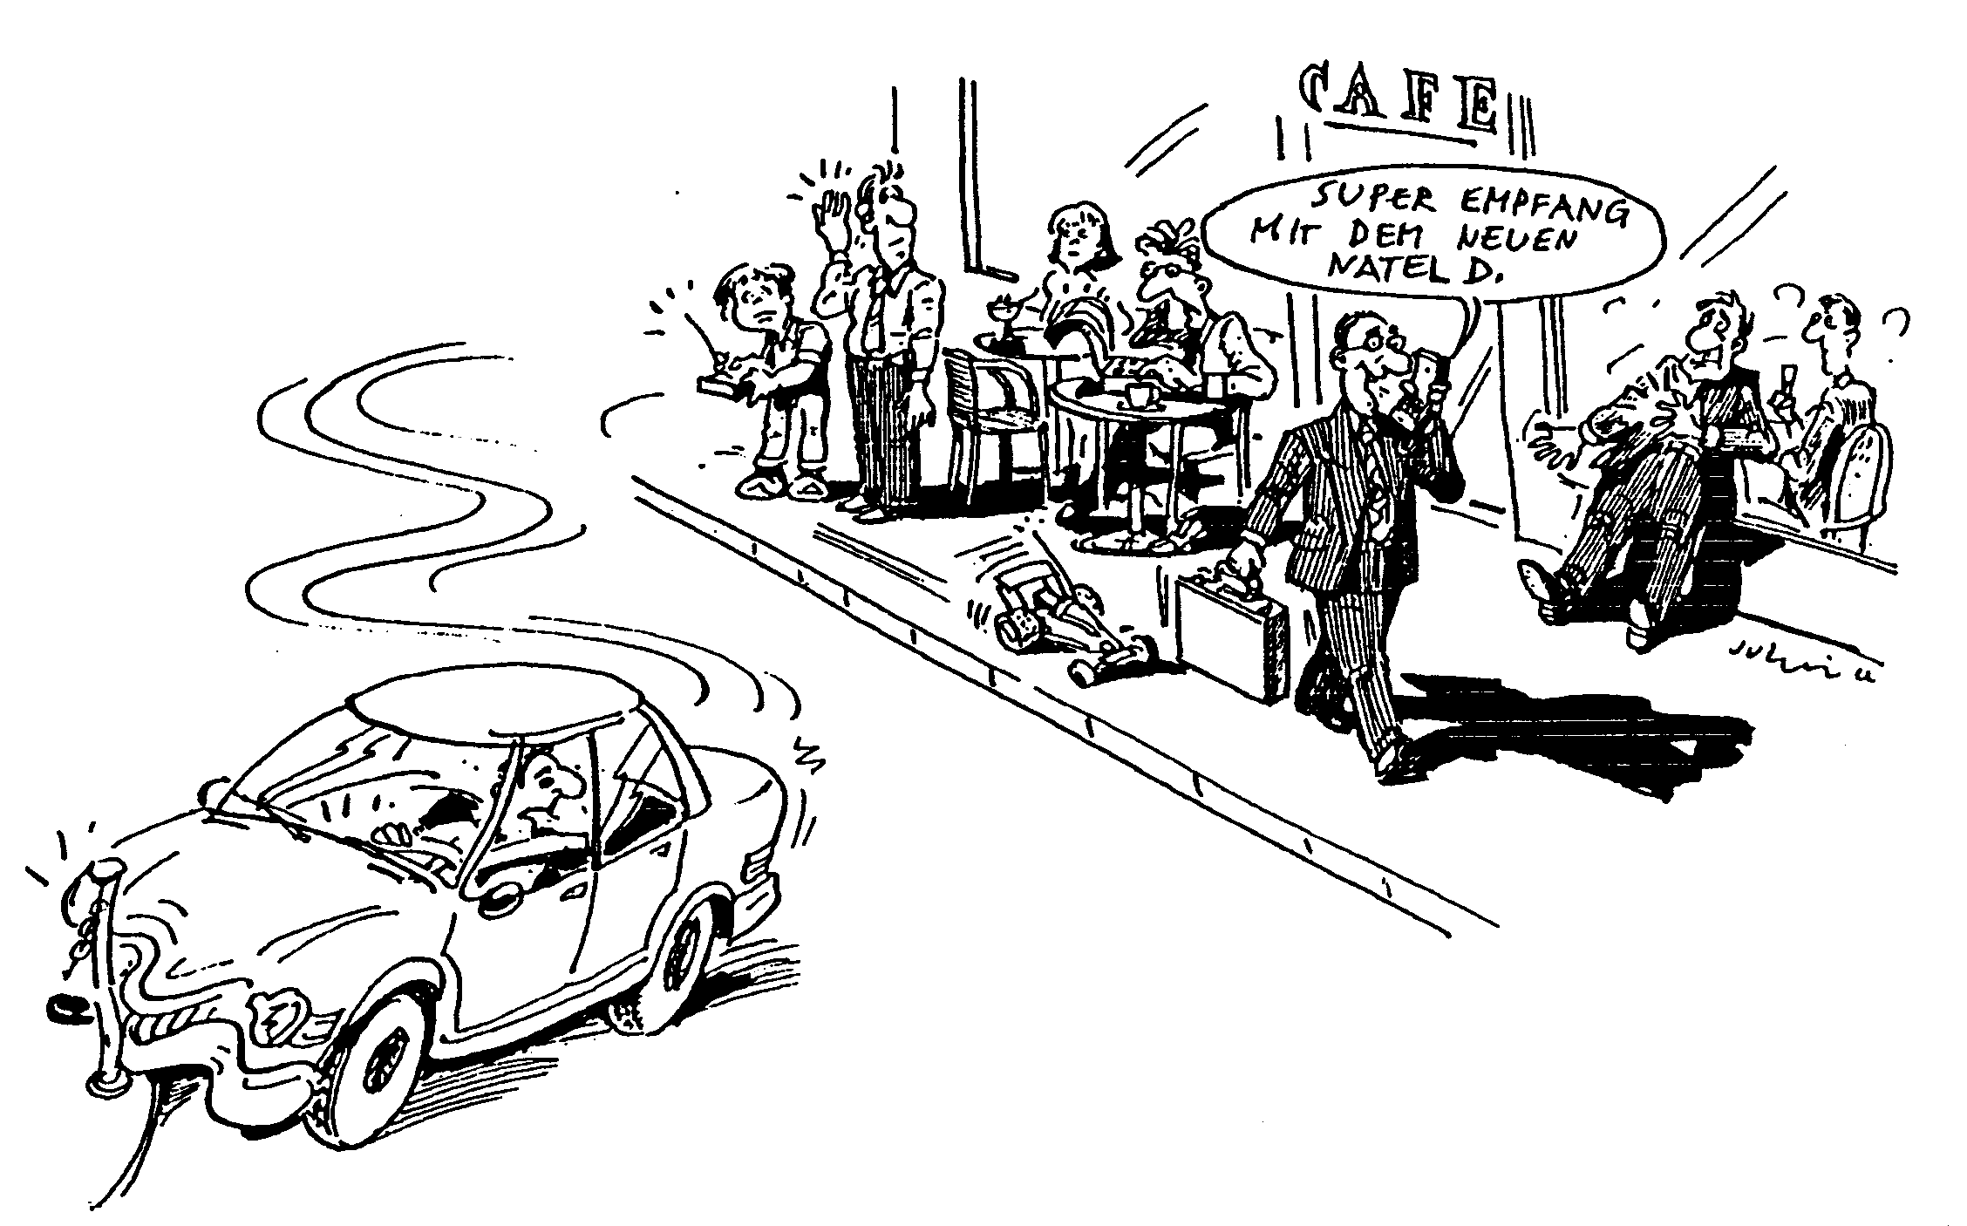
日常生活中的EMC现象

Slide 3

EMC的基本要求（EMI＋EMS）
the electromagnetic disturbance it generates does not exceed a level allowing radio and telecommunications equipment and other apparatus to operate as intended;
产生的电磁骚扰不超过一定的水平，不致妨碍无线通讯和其他设备的正常工作
the apparatus has an adequate level of intrinsic immunity to electromagnetic disturbance to enable it to operate as intended.
须有一定的固有抗电磁骚扰能力，在一定电磁环境中能正常工作

Slide 4



电磁环境分类
民用、商业、轻工业环境
重工业环境
其他特殊环境

Slide 5
重庆通机的类别及其所属环境
重庆通机（内燃机驱动）包括：发电机，草坪机，汽油机，高压清洗机, 草坪车，沙滩车等
所属环境：民用、商业、轻工业环境
共同的辐射源：火花塞

Slide 6
EMC标准分类以及通机产品EMC测试标准(2004/108/EC)
EMC标准分类： 通用标准、基础标准、 产品标准
通机产品的EMC测试标准(EMC指令（2004/108/EC）)
欧洲标准代号 | 中文名称 | 标准类别 | 简称
EN61000-6-3 | 居民，商业或轻工业环境的电子电气产品的干扰发射要求 | 通用标准 | EMI
EN55012 :2007 | 内燃机驱动的设备，机车，船舶的辐射测试 | 产品标准 | RE
EN61000-6-1 :2007 | 居民，商业或轻工业环境的电子电气产品的抗干扰要求 | 通用标准 | EMS
EN 61000-4-2 :2008 | 静电放电抗扰度测试 | 基础标准 | ESD
EN 61000-4-3 :2006 | 射频磁场抗扰度测试 | 基础标准 | RS
EN 61000-4-4 | 电快速脉冲群抗扰度测试 | 基础标准 | EFT
EN 61000-4-5 | 浪涌抗扰度测试 | 基础标准 | Surge
EN 61000-4-6 | 射频共模/传导抗扰度测试 | 基础标准 | CS

Slide 7
抗干扰测试的批判等级
A. 在技术范围内性能正常；
B. 功能或性能暂时降低或丧失，但能自行恢复；
C. 功能或性能暂时降低或丧失，但需操作者干预或系统复位；
D. 因设备（元件）或软件损坏或数据丢失而造成不能自行恢复的功能降低或丧失。

Slide 8
发电机的测试项目
Items:
EMI: RE(辐射)
EMS: CS（传导抗扰度） A
RS （辐射抗扰度） A
ESD（静电放电抗扰度） B
Surge （浪涌抗扰度） B
EFT （电快速脉冲群抗扰度） B

Slide 9
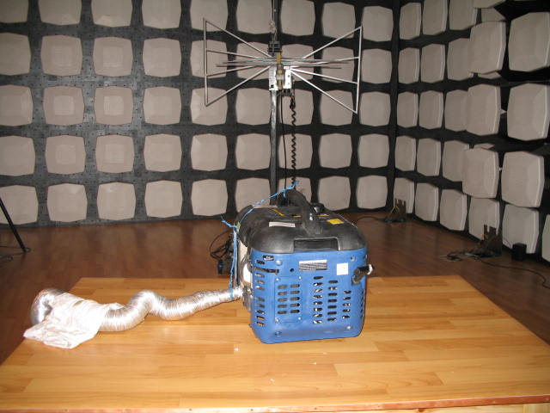
发电机的测试安排－－RE
EN 55012
天线高度：3米测距，1.8米；10m测距，3米
天线极化：水平和垂直
发电机运行状态：正常运行，空载和满载

Slide 10
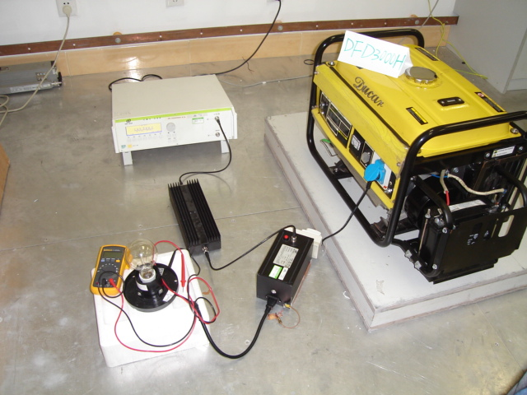
发电机的测试安排－－CS
EN 61000-6-1
  EN 61000-4-6
    0.15MHz-80MHz
    3V(r.m.s.)
    80% AM 1k-Mod
判定等级: A

Slide 11
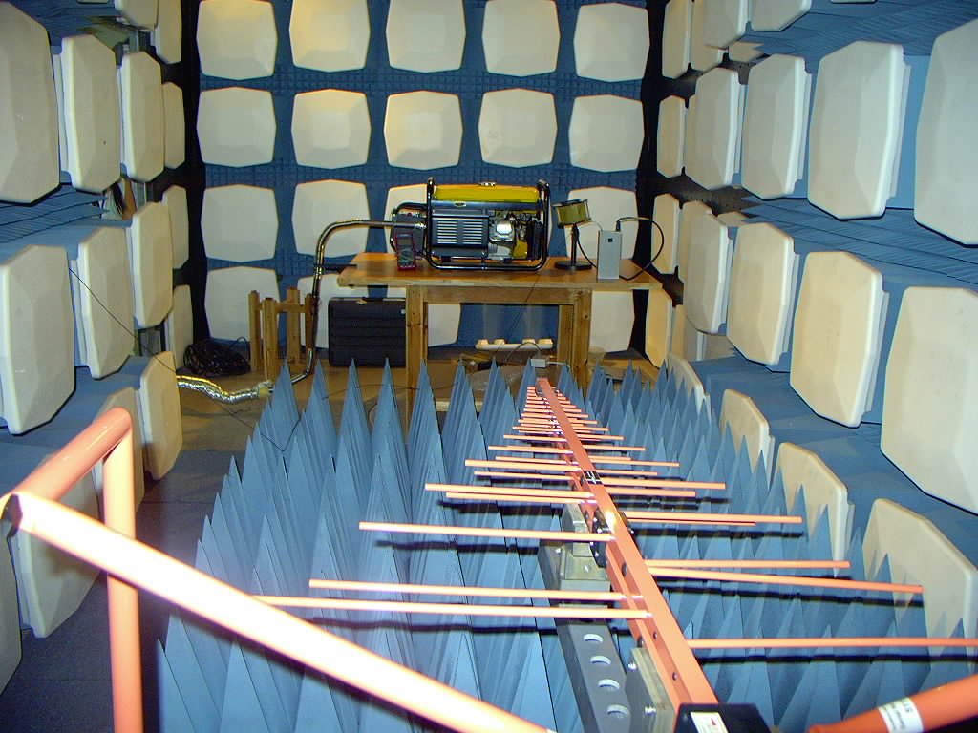
发电机的测试安排－－RS
EN 61000-6-1
  EN 61000-4-3
80MHz~1GHz
3V/m, 80% AM 1k-Mod
评判等级: A

Slide 12
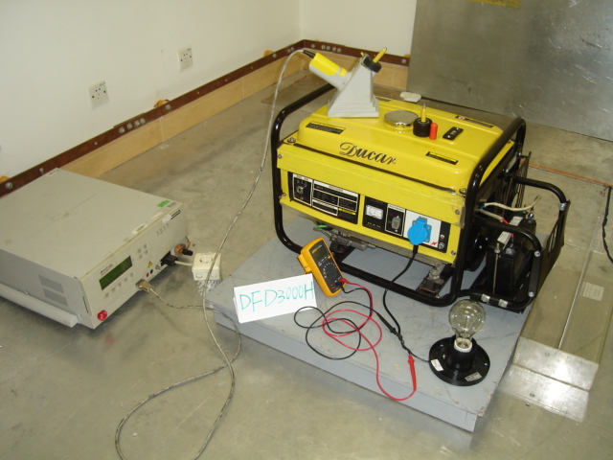
发电机的测试安排－－ESD
EN 61000-6-1
  EN 61000-4-2
  接触放电: ∓ 4kHz;
  空气放电: ∓ 8kHz;
  判定等级: B

Slide 13
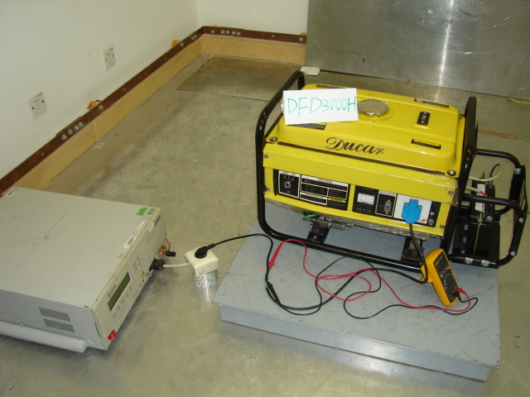
发电机的测试安排－－Surge
EN 61000-6-1
  EN 61000-4-4
    L-N:±1kV;
    L-PE:±2kV
    判定等级: B

Slide 14
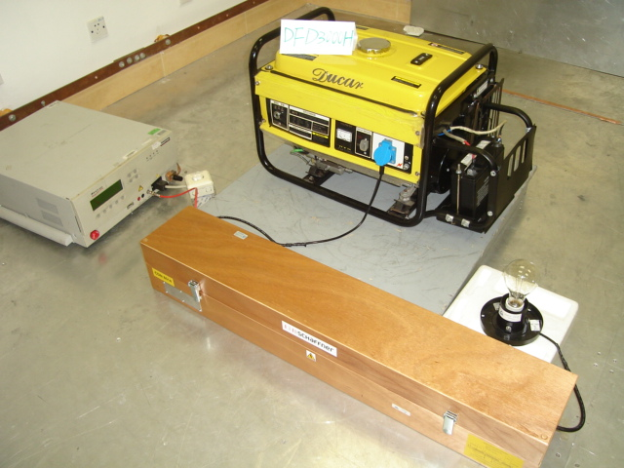
发电机的测试安排－－EFT
EN 61000-6-1
  EN 61000-4-4
    1kV
    5/50ns
    5kHz
    判定等级: B

Slide 15
沙滩车，草坪车，草坪机的测试项目
Items:
EMI: RE(辐射)
EMS: RS （辐射抗扰度） A
ESD（静电放电抗扰度） B

Slide 16
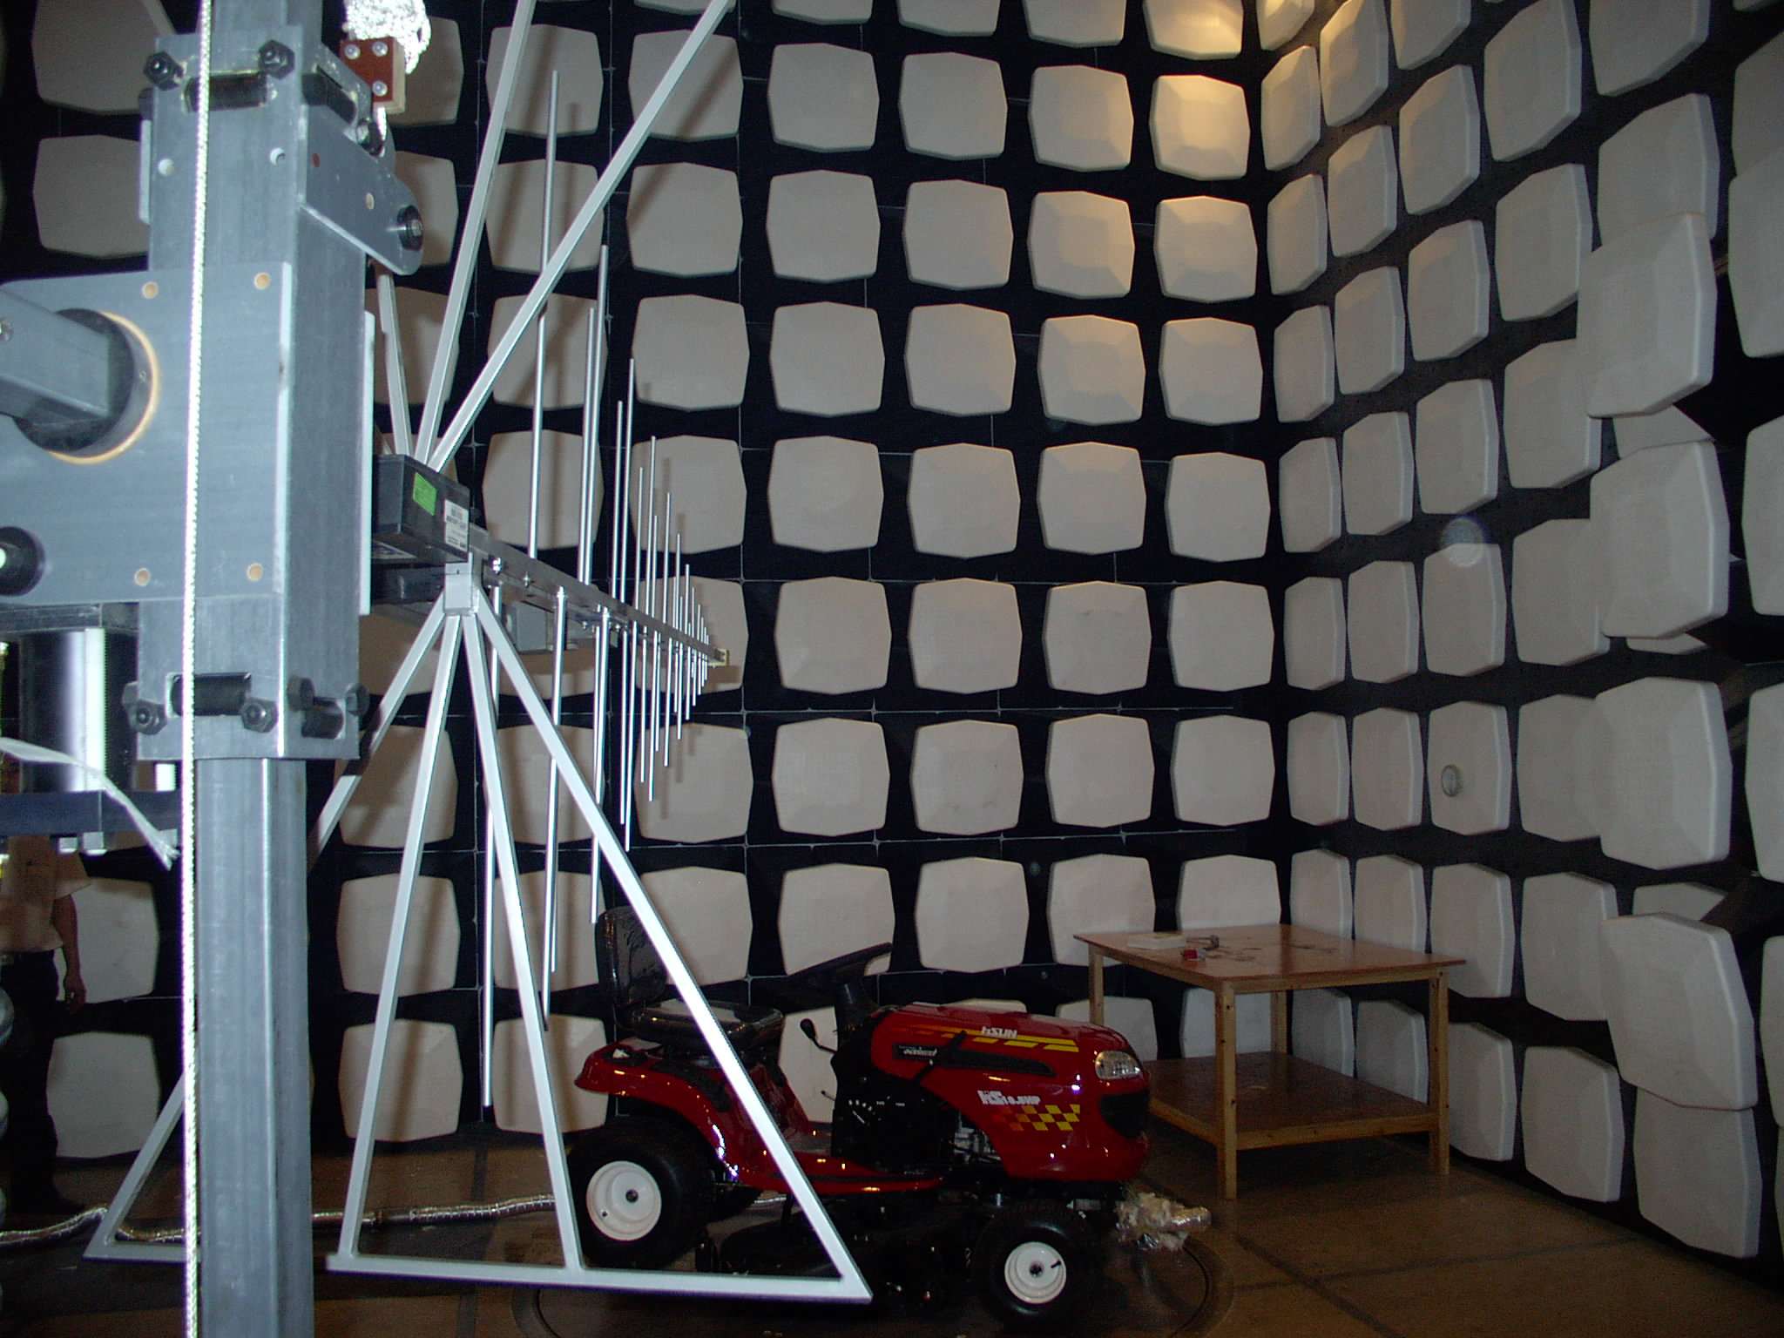
草坪车的测试安排－－RE

Slide 17
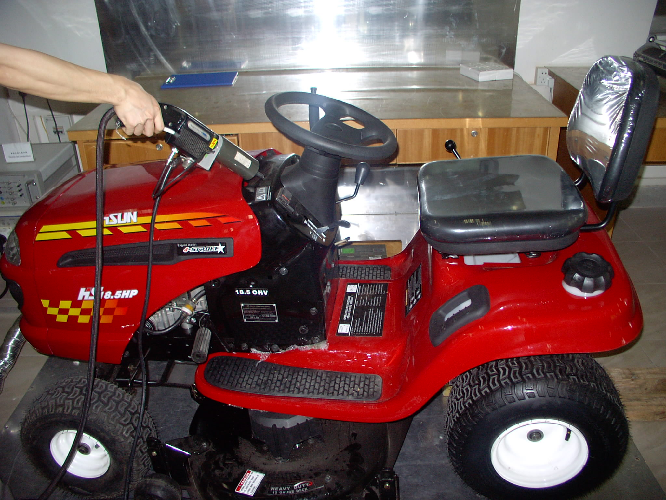
草坪车的测试安排－－ESD

Slide 18
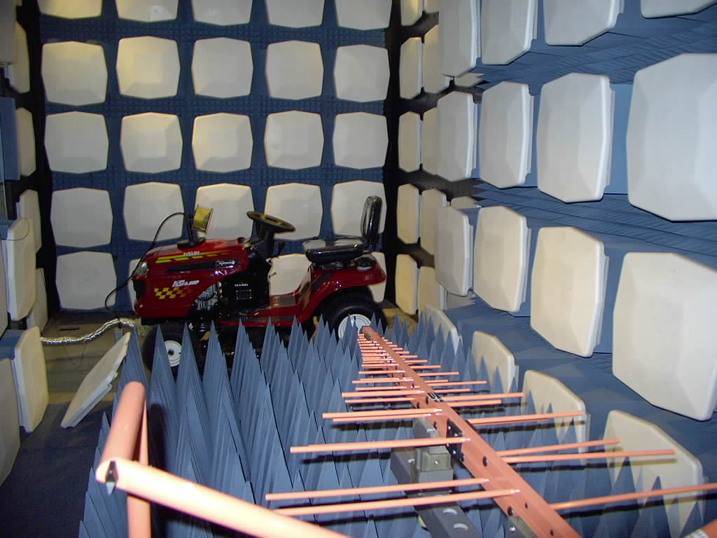
草坪车的测试安排－－RS

Slide 19
汽油机的测试项目
EMI: RE(辐射)
EMS: RS （辐射抗扰度） A
ESD（静电放电抗扰度） B

Slide 20
Thanks

